Slide 1






Testes em APIs REST De validações e performance à segurança em endpoints
Renato Groffe
Microsoft MVP, MTAC
linkedin.com/in/renatogroffe renatogroffe.medium.com

Slide 2


Renato Groffe
Microsoft Most Valuable Professional (MVP)
Multi-Plataform Technical Audience Contributor (MTAC)
Arquiteto de Soluções/Software
20 anos de experiência na área de Tecnologia
Community Leader, Autor Técnico e Palestrante
https://renatogroffe.medium.com

Slide 3








Renato Groffe - Comunidades
https://renatogroffe.medium.com

Slide 4
Agenda
Testes de integração e validação de APIs com Postman + Newman
Implementando testes de carga com k6
Detectando vulnerabilidades com ZAP Scan
Exemplos práticos

Slide 5
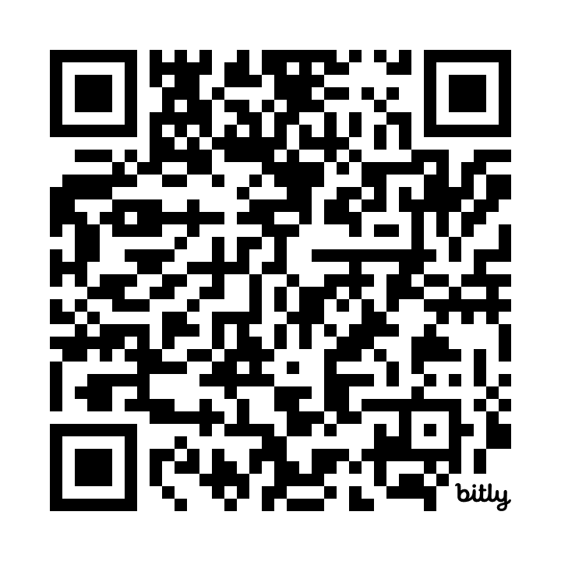
Conteúdos desta apresentação
https://github.com/renatogroffe/Testes-APIs-SENAI-2024-08

Slide 6

Testes de Integração: uma visão geral
Validação de um ou mais módulos em uma aplicação
Montagem de um ambiente que simula o que será encontrado em Produção
Necessidade de configurar dependências como serviços de bancos de dados, mensageria, caching…

Slide 7
Testes de Integração: dificuldades
Dependências de uma aplicação podem se revelar um pesadelo
Configurar rapidamente um ambiente nem sempre é simples
Por questões de complexidade nem sempre esses testes são executados

Slide 8
Postman
Uso de Collections
Desenvolvimento em JavaScript
Newman como utilitário de automação

Slide 9
Conteúdos desta apresentação
https://github.com/renatogroffe/Testes-APIs-SENAI-2024-08

Slide 10

Testes de carga e de performance
Identificação de gargalos de performance
Determinar quando uma aplicação deve ser escalada
Detectar limites de disponibilidade

Slide 11
Questões importantes na implementação de testes de carga e de performance
Definir um volume de carga que simule um comportamento realista
O custo para a condução dos testes
A necessidade de monitorar o que está sendo testado
Executar testes em ambientes de Produção não é o melhor caminho

Slide 12
Questões importantes na implementação de testes de carga e de performance
Geração de dados para testes
Possibilidade de escalar os recursos envolvidos
Simular múltiplos usuários

Slide 13




Testes de carga e de performance
Mais comuns em Web Apps (envio massivo de requisições HTTP)
Mensageria
Streaming de eventos
Bancos de dados

Slide 14
k6: uma visão geral
Projeto open source mantido pelo time do Grafana Labs
Amplo suporte para implementação de testes de carga e de performance
Implementado em Go
Testes codificados em JavaScript

Slide 15
k6: uma visão geral
Suporte a múltiplos protocolos como HTTP, AMQP, Kafka, SMTP, TCP e gRPC, bancos relacionais...
Executável multiplataforma (Windows, Linux, macOS) -> k6
Um segundo executável chamado xk6 pode ser utilizado para build do utilitário k6 com extensões
Extensões que podem ser desenvolvidas em Go e JavaScript

Slide 16
k6: uma visão geral
Fácil integração com soluções de automação, tais como Azure DevOps e GitHub Actions
Thresholds para validação de métricas
Geração de relatórios com resultados (JUnit, HTML)
Cloud Tests -> opção paga que conta inclusive com dashboards para análise

Slide 17
Conteúdos desta apresentação
https://github.com/renatogroffe/Testes-APIs-SENAI-2024-08

Slide 18

E quanto a uma aplicação em execução?
Aplicações Web podem expor endpoints que seriam explorados em ataques
Problemas como Cross-Origin Resource Sharing (CORS), Server-Side Request Forgery (SSRF) e exposição excessiva de dados também são portas de entrada de ataques
Adoção de práticas baseadas em DAST (Dynamic Application Security Testing)

Slide 19
DAST x Pen Tests
Ambos testarão aplicações em execução
Testes do tipo DAST requerem sempre o uso de ferramentas de automação, possibilitando com isto sua integração com esteiras de CI/CD
Penetration Tests envolvem tanto o uso de automação, quanto checagens manuais

Slide 20
Zed Attack Proxy (ZAP): implementando DAST
Alternativa para DAST
Testes de sites e APIs REST em execução
Projeto open source apoiado pela OWASP
Site: https://www.zaproxy.org/

Slide 21
Conteúdos desta apresentação
https://github.com/renatogroffe/Testes-APIs-SENAI-2024-08

Slide 22
OBRIGADO!

